Slide 1





















•
Analisis Problernctiko
dan
Strategi
Pengembangan
Aparatur
Desa

Slide 2








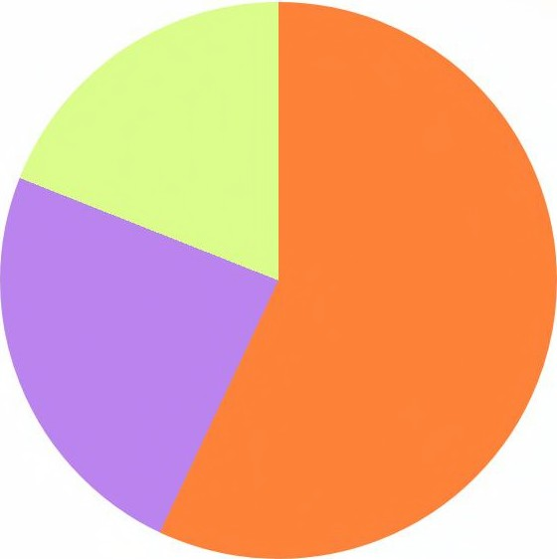



•
I
•
I
ro
I
,,---------------------------------------------------------,
'
I
\
Potret Pendidikan Desa 2024
Mayoritas perangkat desa di Indonesia masih didominasi oleh lulusan tingkat
menengah. Tantangan digitalisasi
menuntut
peningkatan
kompetensi
berkelanjutan.
Lulusan
5tv1A (57.5%)
Lulusan
51 (23.6%)
Lulusan
52/53
( 1.8%)
I
I
\
'
---------------------------------------------------------~
~
I

Slide 3






!,~Ambivalent
Status
Concept
•
1va
en
Deso dianggap sebagai Quasi Local Government(Pemerintahan Semu). Perangkat
desa bukan ASN, namun menjalankan fungsi birokrasi negara.
Ketidakjelasan status ini memicu keraguan dalam loyalitas don jaminan
perlindungan kerja bagi para aparatur desa.

Slide 4









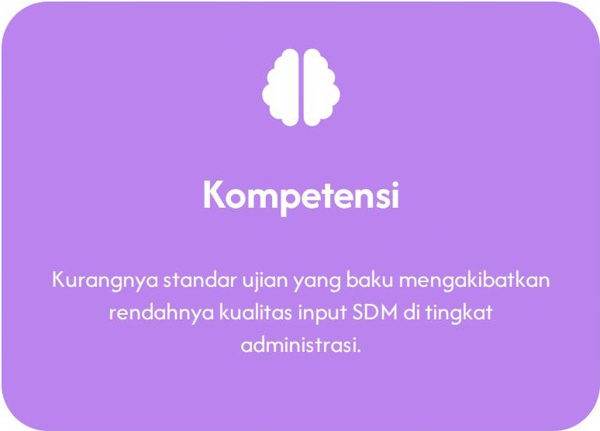



•
SI
Non-Merit
Nepotisme
Seleksi sering kali tidak berpola dan lebih bersifat
Hubungan kekerabatan
masih menjadi faktor
politis berdasarkan
kedekatan
dengan Kepala Desa.
dominan dalam pengisian posisi perangkat di
banyak wilayah.

Slide 5





•
•
esea
era
an
ortr
,,---------------------------------------------------------,
'
I
\
)
., •.
lmbalan
Tidak Jelas:
Siltap
sangat
bergantung pada
•
• •
kelancaran
ADD
daerah.
/
Karir
Mandek:
Tidok adanya
jenjang
kenaikan pcnqkct
yang
sistematis seperti ASN.
tv1asa ker]o
yang seringkali
rentan
I
Ketidakpastian:
terhadap
des a.
pergantian
kekucsocn
I
I
\
'
---------------------------------------------------------~
~
I

Slide 6







•
I
•
•
na
1515
,,-----------------------------------------------------------------------~
I
'
\
'
Pendekatan Kualitatif
Analisis dilakukan
kualitatif berbasis
menggunakan studi literatur dari Buku Materi Pokok ADPU4340 dan pengolahan data
coding untuk mengidentifikasi tema-tema kunci permasalahan SDM Desa.
\
'
'------------------------------------------------------------------------~
I
I

Slide 7






•
•
uan
na
1515
Kesenjangan Skill
Tuntutan digitalisasi (Sistem lnformasi Deso) tidak dibarengi dengan pelatihan
kompetensi yang terstruktur dari pemerintah pusat/daerah.

Slide 8






•
I
•
QI
Standardisasi Ser+lfikosi
Kompetensi
bagi
Peronqkct
Desa.
()
Penguatan
Regulasi Perlindungan
Status Kepegawaian
(P31< Desa).

Slide 9
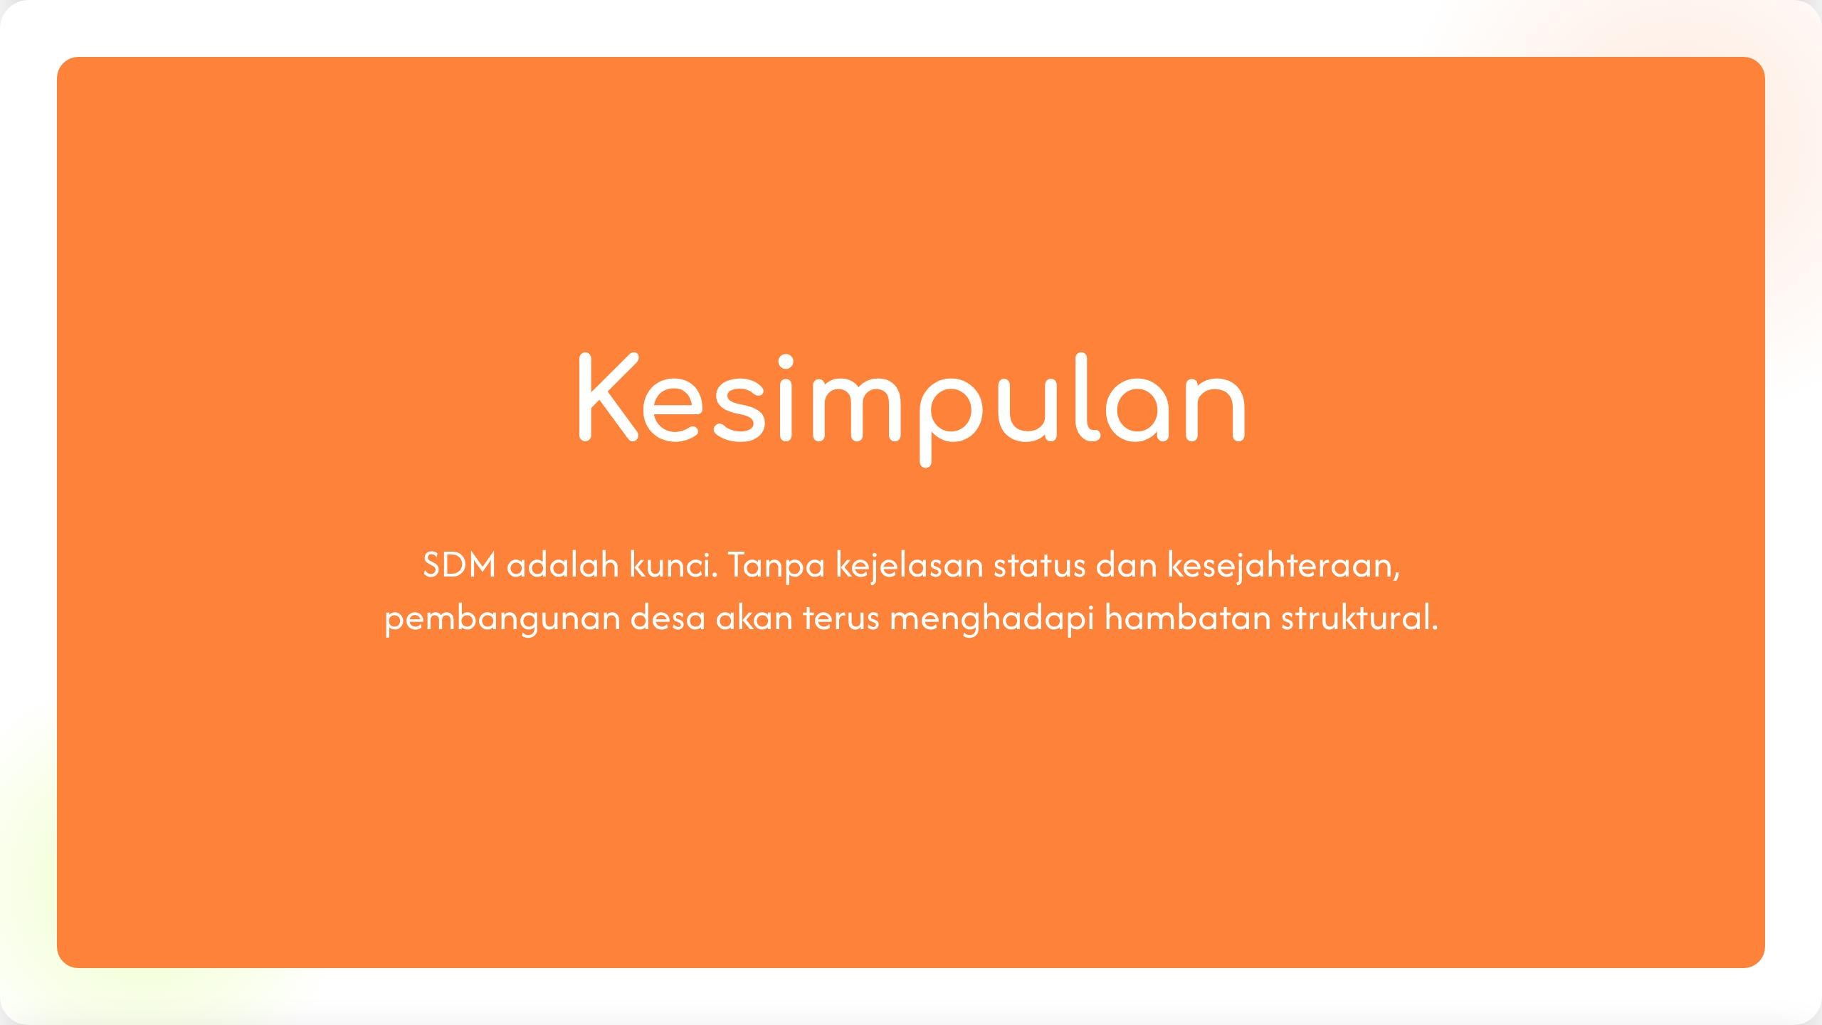

Slide 10

















lnternationa
i
Day- January 11
I
~
•
•
Mori
Berdiskusi untuk
Desa yang Lebih Hebat!

Slide 11







ources
https://media.istockphoto.com/id/2218152702/vector/career-paths.jpg?s=612x612&w=O&k=20&c=7FG-QvQooCQzxyrBdqjRg5mYxxAoa6xCvOFOaGa_BCg=
Source: www.istockphoto.com
https://png.pngtree.com/png-vector/20230728/ourmid/pngtree-incentive-clipart-young-couple-throwing-money-cartoon-vector-png-image_6801178.png
Source:
pngtree.com
13LiT h
b
.1 f
https ://static.vecteezy.com/system/resou
ctor.jpg
rces/th u mbna i ls/02 2/179 /50 5/s ma I I/business-a na lys is-methodology-and-search-of-in formation-study-a nd-resea rch-doto-s pecific-pro blerns-flot-modern-i I lu stratio n-ve
,.,.., um noi or
www.vecteezy.com
Source: www.vecteezy.com
-
https://www.slidekit.com/wp-content/uploads/2024/08/Ppt-Slide-For-Thank-You-Day-Presentation.jpg
Th~t1k Yctr
•
•
Source: www.slidekit.com
•
•

